Slide 1




برنامج دعم التعلمات الأساس
رياضيات--
المستوى
2
المسار
1
لبنة جمع
مراجعة وتوليف 1
نسخة تجريبية

Slide 2




توجيهات لاستعمال العرض
شرائح خاصة بالأستاذ(ة)
إرشادات وشروحات على الأستاذ(ة) قولها
إيقاف العرض والقيام بمناولة /نمذجة

Slide 3








أيقونات توجيهية
أصغي إلى أستاذي وألاحظ ما يفعله.
أُحَضِّرُ لوازمي المدرسية قبل بداية الدرس.
العمل الجماعي
العمل في مجموعات صغرى
المناولة والألعاب
العمل الثنائي
عمل فردي على الكراسة
هذا النشاط مرتبط بتوظيف الألواح.

Slide 4


أهداف الحصة
في نهاية الحصة سيكون التلاميذ قادرين على:
قراءة وكتابة وتمثيل الأعداد من 0 إلى 50
إجراء عمليات جمع بدون احتفاظ على السطر
الاستئناس باستراتيجية الأسئلة الأربعة لحل مسائل

Slide 5

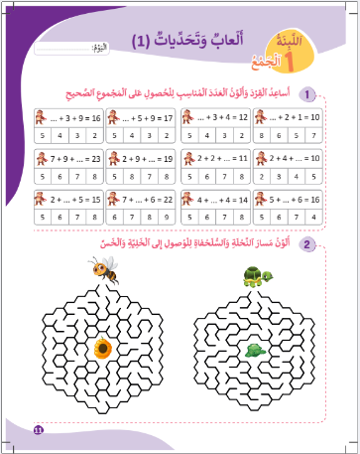


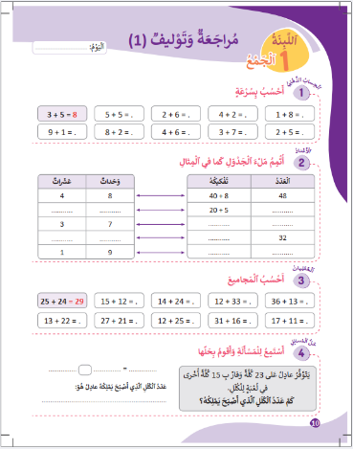
الإعداد المادي للأستاذ(ة)
المذكرة اليومية
عدة مناولة نشاط التعرف على الأعداد من 0 إلى 50
العرض الرقمي
صفحات يوم التوليف

Slide 6

هيكلة الحصة
1 - حساب ذهني
نشاط عائلة الأعداد 5 – 6 – 7 – 8 – 9 - 10
10 min
2 - الأعداد
نشاط التعرف على الأعداد من 0 إلى 50
10 min
3 -العمليات وحل المسائل
نشاط الجمع بدون احتفاظ على السطر
الاستئناس بالخطوات الأربعة لحل مسألة
15 min
4 –تمرير رائز التحقق من أهداف الأسبوع الأول وتعبئة شبكة التتبع الفردي
30 min
5 min
5 –لعبة
الفرقعة والتصفيق

Slide 7

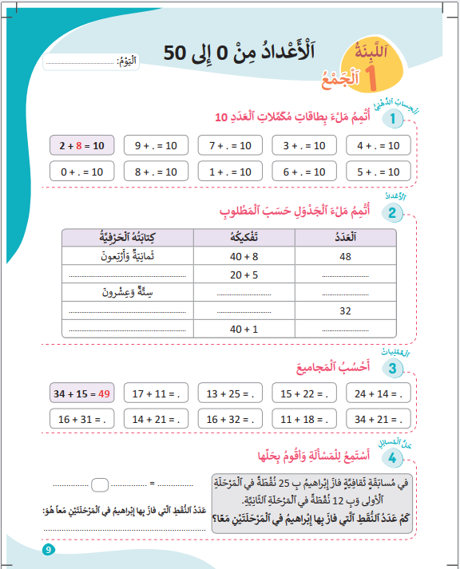
ألعاب | العمليات وحل المسائل | الأعداد | نشاط اعتيادي | افتتاح الحصة
خذوا واجباتكم المنزلية. سأراقب ما قمتم به.

Slide 8

ألعاب | العمليات وحل المسائل | الأعداد | نشاط اعتيادي | افتتاح الحصة
مرحبا بكم أعزائي سنبدأ حصة اليوم، انتبهوا جيدا
مرحبا بكم أبنائي الأعزاء

Slide 9







ألعاب | العمليات وحل المسائل | الأعداد | نشاط اعتيادي | افتتاح الحصة
ضعوا اللوحة والقلم والكراسة في القمطر، سنحتاجها في هذه الحصة.
كراسة
دفتر البحث
قلم الرصاص
لوحة

Slide 10
ألعاب | العمليات وحل المسائل | الأعداد | نشاط اعتيادي | افتتاح الحصة
رأينا بالأمس أيقونة "هذا النشاط مرتبط بتوظيف الألواح" من يذكرنا بما تعنيه هذه الأيقونة وما علينا القيام به عند ظهورها.
هذا النشاط مرتبط بتوظيف الألواح.

Slide 11
نشاط اعتيادي
نشاط عائلة الأعداد 5-6-7-8-9-10

Slide 12
ألعاب | العمليات وحل المسائل | الأعداد | نشاط اعتيادي | افتتاح الحصة
  أبنائي الأعزاء، رأينا خلال هذا الأسبوع عائلة الأعداد 5 – 6 – 7 – 8 – 9 و 10، لنتذكرها.
  هذه عائلة العدد 5.
  (يتم قراءة العائلة أو جزء منها)
5
1+5
2+3
0+5
5+0
3+2
5+1

Slide 13
ألعاب | العمليات وحل المسائل | الأعداد | نشاط اعتيادي | افتتاح الحصة
  هذه عائلة العدد 6.
  (يتم قراءة العائلة أو جزء منها)
6
1+5
3+3
5+1
6+0
2+4
0+6
4+2

Slide 14
ألعاب | العمليات وحل المسائل | الأعداد | نشاط اعتيادي | افتتاح الحصة
  هذه عائلة العدد 7.
  (يتم قراءة العائلة أو جزء منها)
7
4+3
0+7
1+6
5+2
2+5
3+4
7+0
6+1

Slide 15
ألعاب | العمليات وحل المسائل | الأعداد | نشاط اعتيادي | افتتاح الحصة
  هذه عائلة العدد 8.
  (يتم قراءة العائلة أو جزء منها)
8
8+0
0+8
1+7
6+2
2+6
3+5
4+4
5+3
7+1

Slide 16
ألعاب | العمليات وحل المسائل | الأعداد | نشاط اعتيادي | افتتاح الحصة
  هذه عائلة العدد 9.
  (يتم قراءة العائلة أو جزء منها)
9
6+3
0+9
1+8
8+1
2+7
3+6
4+5
7+2
5+4
9+0

Slide 17
ألعاب | العمليات وحل المسائل | الأعداد | نشاط اعتيادي | افتتاح الحصة
  هذه عائلة العدد 10.
  (يتم قراءة العائلة أو جزء منها)
10
7+3
0+10
1+9
9+1
2+8
3+7
4+6
8+2
6+4
10+0
5+5

Slide 18

ألعاب | العمليات وحل المسائل | الأعداد | نشاط اعتيادي | افتتاح الحصة
  خذوا كراساتكم ص 10
8+.=10

Slide 19
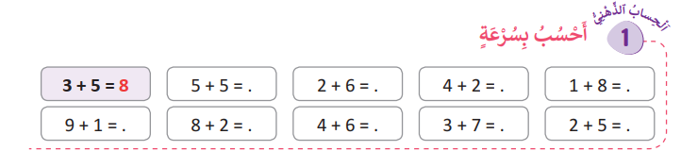
ألعاب | العمليات وحل المسائل | الأعداد | نشاط اعتيادي | افتتاح الحصة
  ستعملون على إنجاز الأمثلة المبينة في الإطار الأحمر من التمرين رقم 1 (دقيقة واحدة). لاحظوا كيف.
  ينجز الأستاذ(ة) المثال الأول بشكل تفاعلي مع المتعلمين.
  يتم التصحيح بشكل تفاعلي
8+.=10
10
8
10
10
10

Slide 20
الأعداد
تعرف وقراءة الأعداد وتمييز القيمة المكانية لرقم معين ضمن أعداد من 0 إلى 50.
كتابة الأعداد كتابة مفككة مع تحديد القيمة المكانية لكل رقم.

Slide 21

ألعاب | العمليات وحل المسائل | الأعداد | نشاط اعتيادي | افتتاح الحصة
  نستمر في قراءة الأعداد من 0 إلى 50 على جدول الأعداد. من يريد المرور لقراءة الأعداد على جدول الأعداد بنفس الطريقة التي رأيناها.
  يدعو الأستاذ(ة) متعلمين أو ثلاثة للقراءة بنفس الطريقة (قراءة جزء جدول الأعداد من 0 إلى 50: من اليسار إلى اليمين / من اليمين إلى السيار / من الأعلى إلى الأسفل / من الأسفل إلى الأعلى/ بشكل عشوائي)

Slide 22
ألعاب | العمليات وحل المسائل | الأعداد | نشاط اعتيادي | افتتاح الحصة
  لنتذكر: العدد 47 مثلا يتكون من 47 خشيبة
4
7
47

Slide 23

ألعاب | العمليات وحل المسائل | الأعداد | نشاط اعتيادي | افتتاح الحصة
  أو من 4 حزم و 7 خشيبات أو من 7وحدات و4 عشرات
الحزم | الخشيبات
العشرات | الوحدات
4 | 7
4
7
47

Slide 24
ألعاب | العمليات وحل المسائل | الأعداد | نشاط اعتيادي | افتتاح الحصة
  نكتب 47 بالأرقام هكذا أو سبعة وأربعون بالحروف
47
سَبْعَةٌ وَ أَرْبَعونَ
4
7

Slide 25
ألعاب | العمليات وحل المسائل | الأعداد | نشاط اعتيادي | افتتاح الحصة
  كما يمكن كتابته كتابة مفككة
47
7 + 40
4
7

Slide 26
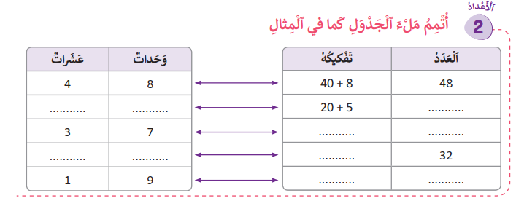
ألعاب | العمليات وحل المسائل | الأعداد | نشاط اعتيادي | افتتاح الحصة
  ستعملون على إنجاز الأمثلة المبينة في الإطار الأحمر من التمرين رقم 2 (دقيقة واحدة). لاحظوا كيف.
  ينجز الأستاذ(ة) المثال الأول بشكل تفاعلي مع المتعلمين.
  يتم التصحيح بشكل تفاعلي
8+.=10
2
5
25
7+30
37

Slide 27
العمليات وحل المسائل
التدرب على جمع عددين بدون احتفاظ على السطر

Slide 28
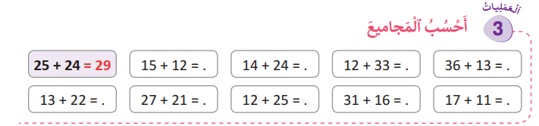
ألعاب | العمليات وحل المسائل | الأعداد | نشاط اعتيادي | افتتاح الحصة
  سبق و رأينا كيف نجري عملية الجمع بدون احتفاظ على السطر.
  ستعملون على إنجاز الأمثلة المبينة في الإطار الأحمر من التمرين رقم 3 (دقيقة واحدة). لاحظوا كيف.
  ينجز الأستاذ(ة) المثال الأول بشكل تفاعلي مع المتعلمين على السبورة.
  يتم التصحيح بشكل تفاعلي
27
26
35
48
37

Slide 29
العمليات وحل المسائل
الاستئناس باستراتيجية الأسئلة الأربعة لحل المسائل

Slide 30
ألعاب | العمليات وحل المسائل | الأعداد | نشاط اعتيادي | افتتاح الحصة
  سنستمر في التدرب على حل مسألة باستخدام استراتيجية الأسئلة الأربعة.
  رأينا أنه لحل مسألة فإننا نستخدم استراتيجية الأسئلة الأربعة من خلال طرح والإجابة على الأسئلة التالية:
ما الْمَعْلوماتُ الَّتي تُقَدِّمُها الْمَسْأَلَةُ؟
ما الْمَطْلوبُ مِنّي؟
  ماذا عَلَيَّ أَنْ أَفْعَلَ؟
لِماذا؟

Slide 31
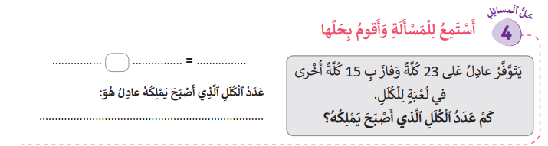
ألعاب | العمليات وحل المسائل | الأعداد | نشاط اعتيادي | افتتاح الحصة
  الآن سنمر إلى المسألة في التمرين 4
  انتبهوا سأقرأ المسألة مرتين وستعملون على حلها مستعينين باستراتيجية الأسئلة الأربعة (دقيقتان).
  يتم التصحيح بشكل تفاعلي
23
+
15
38
38 كُلَّةً

Slide 32
تمرير رائز التحقق من أهداف الأسبوع الأول وتعبئة شبكة التتبع الفردي

Slide 33
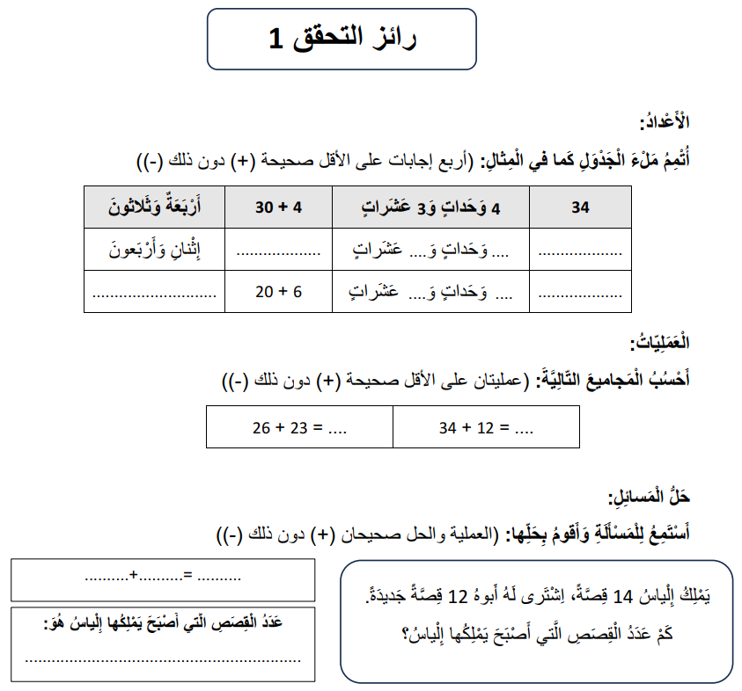
ألعاب | العمليات وحل المسائل | الأعداد | نشاط اعتيادي | افتتاح الحصة
  يتم استنساخ رائز التحقق وتمريره بشكل جماعي
  يتم توجيه المتعلمين إلى الألعاب والتحديات ص11 للتمكن من تعبئة شبكة التتبع الفردي

Slide 34
لعبة:الفرقعة والتصفيق
تعرف الأعداد وتعرف قيمة الأرقام ومكانها في أعداد من0 إلى 50.

Slide 35

ألعاب | العمليات وحل المسائل | الأعداد | نشاط اعتيادي | افتتاح الحصة
  الآن سنستمر في لعب لعبة الفرقعة والتصفيق.
  يقدم الأستاذ(ة) مرحلة الممارسة الموجهة للعبة باتباع أحد السيناريوهات الواردة في الملحق 1.
ٍٍ

Slide 36


ألعاب | العمليات وحل المسائل | الأعداد | نشاط اعتيادي | افتتاح الحصة
  في المنزل تتممون ما تبقى من تمارين الصفحة 10 و11
ٍٍ

Slide 37
تبصر الحصة
- تسجيل الملاحظات حول سير الحصة على المذكرة اليومية؛

Slide 38
الملحق1

Slide 39




لعبة الفرقعة والتصفيق
تعرف الأعداد وتعرف قيمة الأرقام ومكانها في أعداد من رقمين أو ثلاثة. | أهداف النشاط
الطباشير أو بطاقات الأعداد. | المعينات الديداكتيكية
10دقيقة | المدة الزمنية

Slide 40
لعبة الفرقعة والتصفيق
سيرورة الإنجاز
تنظيم وإعداد الفضاء؛ تحضير المعينات الديداكتيكية؛ جذب انتباه المتعلمين؛ التصريح بأهداف النشاط. | التهيئة
1) النمذجة
يقوم الميسر(ة) بنمذجة النشاط:
يطلب الميسر من المتعلمين الاستماع والملاحظة؛
يشرح قيمة النقرة (فرقعة الأصابع)، فرقعة واحدة تعني العدد 1، فرقعتان تعنيان العدد 2 وهكذا...
يشرح قيمة التصفيقة، تصفيقة تعني 10، تصفيقتان تعنيان العدد 20 وهكذا...
قيمة الضربة بالرجل على الأرض: ضربة واحدة تساوي مئة واحدة / ضربتان تساوي مئتان / ثلاث ضربات تساوي 3 في رقم المئات وهكذا......
يطلب من التلاميذ الاستماع جيدا إلى فرقعات الأصابع والتصفيقات والعد ذهنيا.
يطلب من المتعلمين الإنصات لتعرف عدد التصفيقات وعدد فرقعات الأصابع وتعرف العدد المعني.
بدء اللعبة بأعداد صغيرة ثم التدرج نحو الكبيرة.
التناوب بين التصفيق والفرقعة لتعرف العدد أو الانطلاق من العدد لتمثيله بالتصفيق والفرقعات.

Slide 41
لعبة الفرقعة والتصفيق
2) الممارسة الموجهة
يكلف الميسر 2 أو 3 من التلاميذ بمحاكاة النشاط أمام جماعة الفصل قبل الانتقال إلى الممارسة داخل جماعات العمل الصغرى.
السيناريو 1:
يقسم الميسر جماعة الفصل إلى مجموعات عمل لإنجاز النشاط المقدم سابقا. والمجموعة التي قدمت النموذج ستساعد المجموعات على الإنجاز.
السيناريو 2:
ينظم المنافسة بين مجموعتين، حيث تنطق إحداهما بالعدد وتمثله الأخرى بالتصفيق والفرقعات.

Slide 42
لعبة الفرقعة والتصفيق
*موجهات عامة*
أثناء شرح الأستاذ(ة) قواعد اللعبة لأول مرة، يمكنه الاكتفاء بالفرقعة والتصفيق، أي باستثمارالأعداد من رقمين فقط.
يستحسن ربط هذه اللعبة بنشاط قراءة لوحة الأعداد الأصغر من 100، وذلك بتحديد المتعلم للعدد المحصل عليه بالفرقعة والتصفيق على لوحة الأعداد.
يستحب أثناء تقديم اللعبة لأول مرة الحفاظ على نفس ترتيب الحركات الذي اعتمدناه في النمذجة، مثال:
الأعداد من رقمين: نبدأ بالوحدات ثم العشرات؛
الأعداد من ثلاثة أرقام: نبدأ بالمئات ثم العشرات وبعدها الوحدات.
في سياق التنافس بين المجموعات، يمكن فسح المجال أمام التلاميذ لاعتماد ترتيب الحركات الذي يختارونه.

